Slide 1



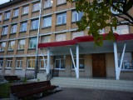
Государственное бюджетное общеобразовательное учреждение
лицей № 329
Невского района
Санкт - Петербурга
16.02.2017г.

Slide 2
Организация интерактивного взаимодействия
между
субъектами образовательного процесса
(педагоги - учащиеся - родители)
с помощью информационных и телекоммуникационных технологий
Формирование и развитие
системы интерактивного взаимодействия участников образовательно-воспитательного процесса в школе.
16.02.2017г.

Slide 3
Гипотеза:
Взаимодействие между субъектами образовательного процесса значительно обогащает и расширяет воспитательную среду, если:
если формы взаимодействия интерактивны,
соответствуют современным технологиям,
(информационным и телекоммуникационным)
подвижны (т.е. зависят от потребностей участников взаимодействия и содержательной стороны контактов между школой и семьей).

Slide 5
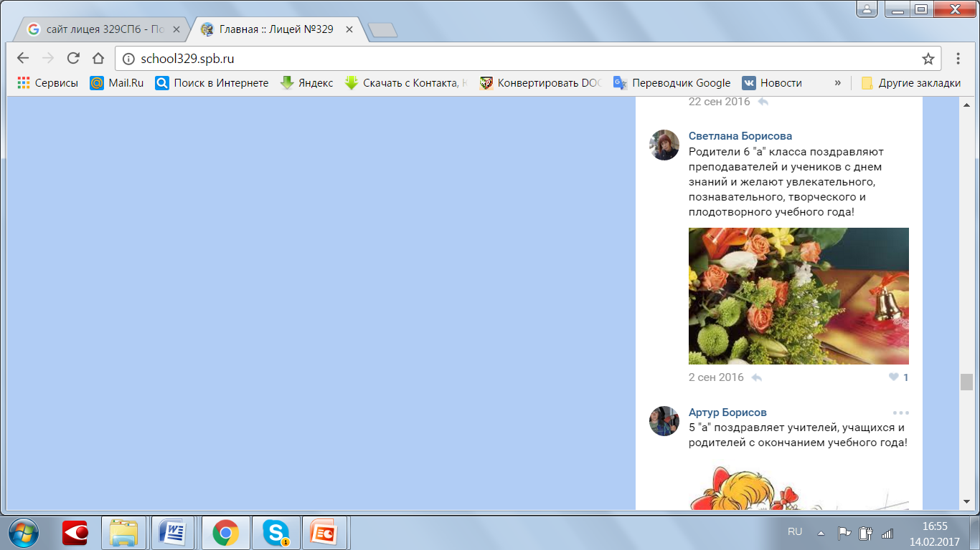
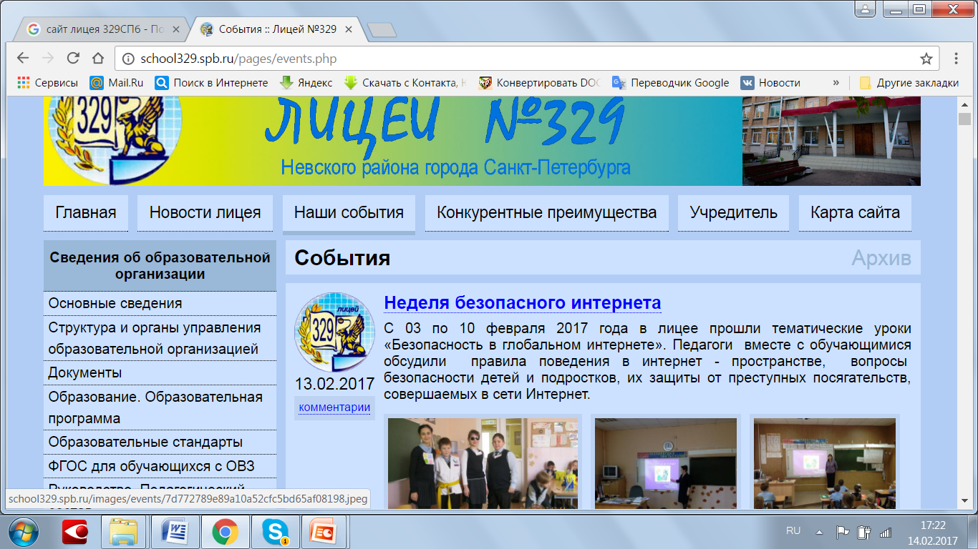
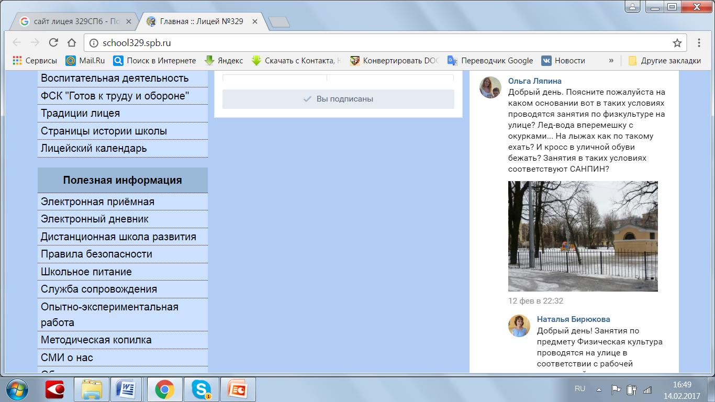
Главная страница официального сайта лицея
http://www.school329.spb.ru/.

Slide 6
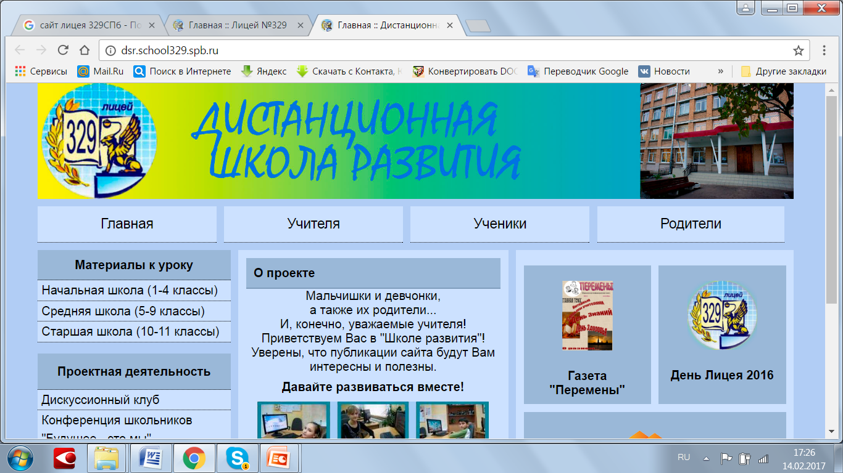
Для взаимодействии между субъектами образовательного процесса в лицее № 329 создано информационный модуль
«Дистанционная школа развития».

Slide 7
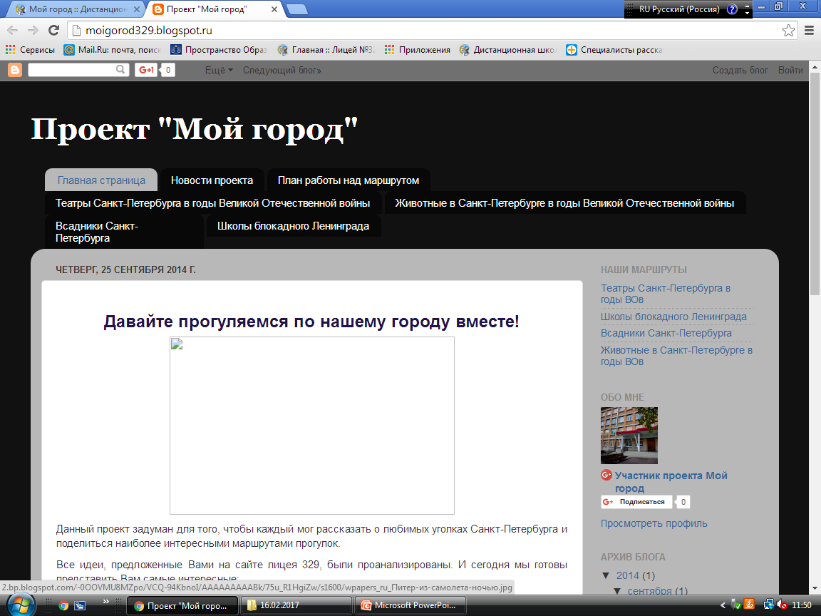
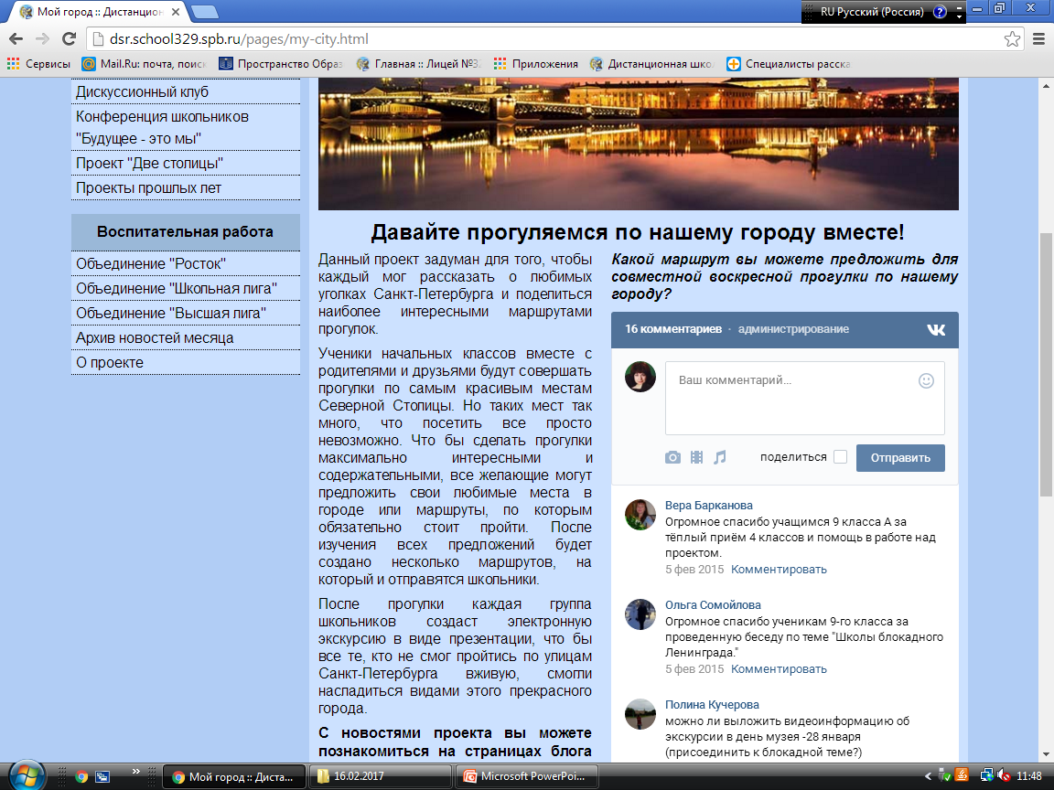
Проект «Прогулка по городу»

Slide 8
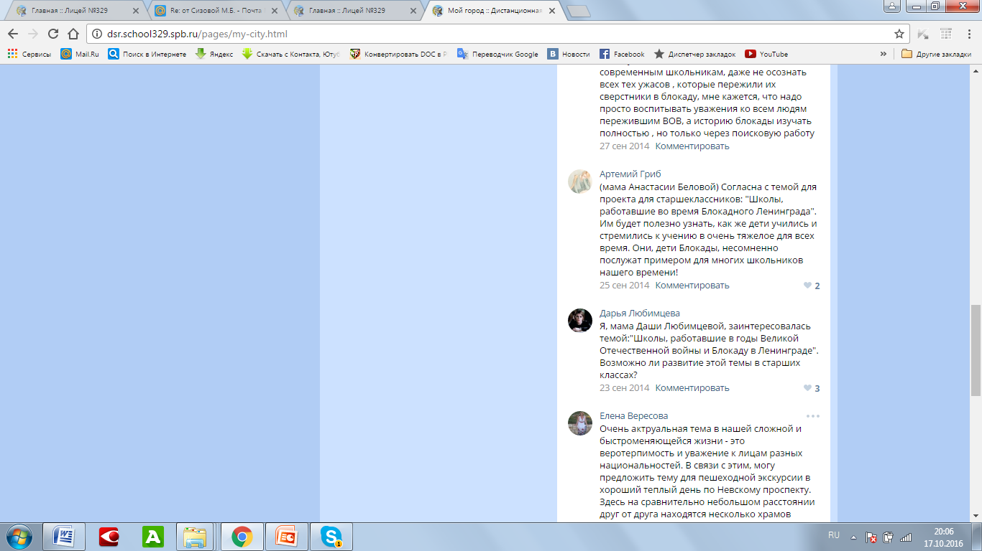
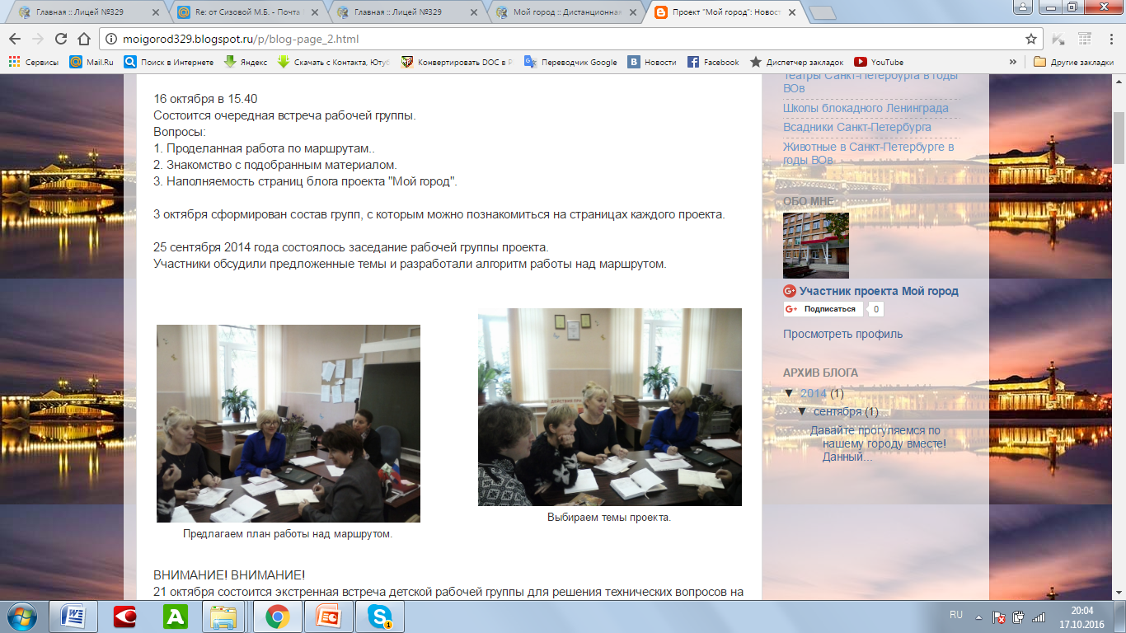

Slide 9
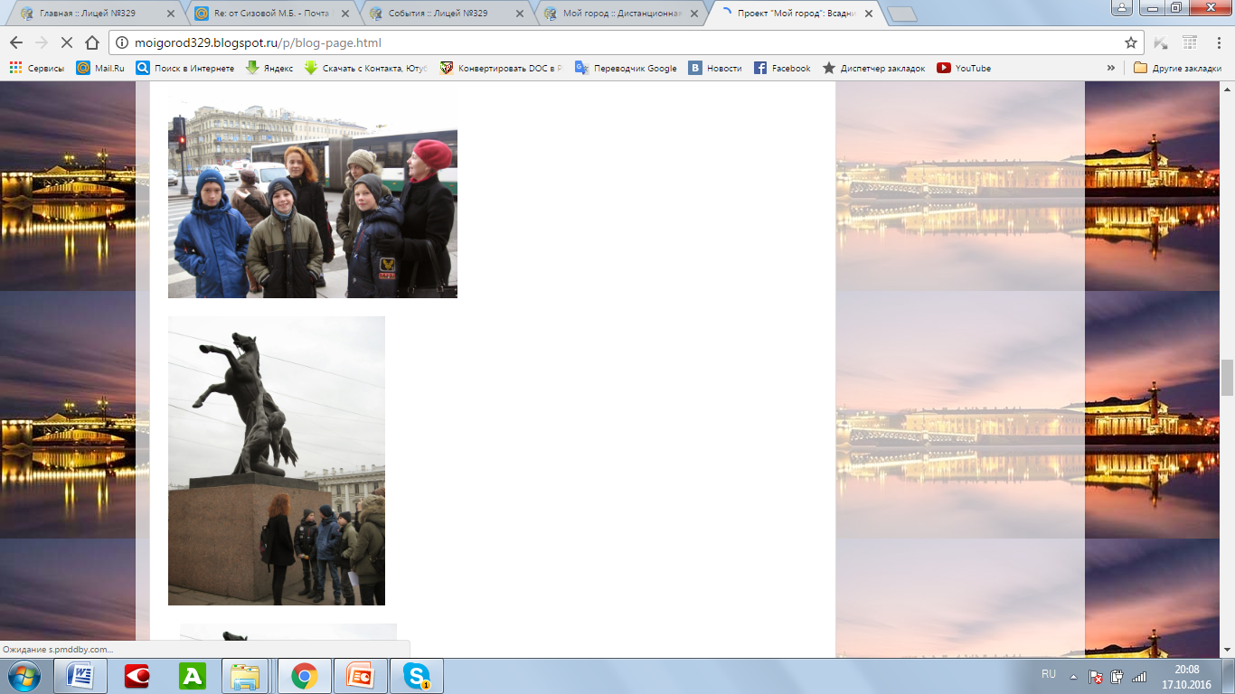

Slide 10
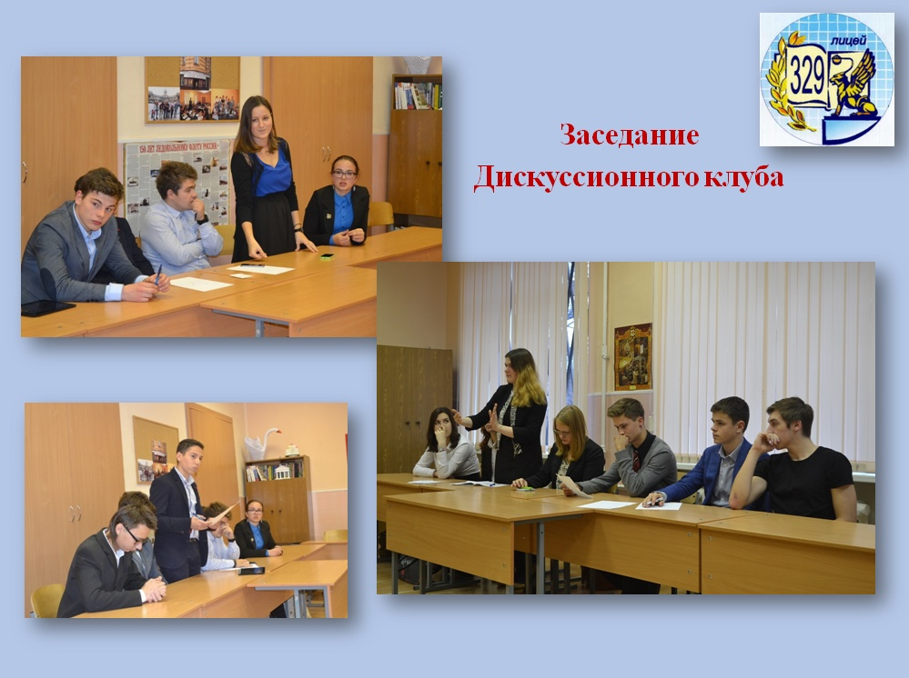

Slide 11
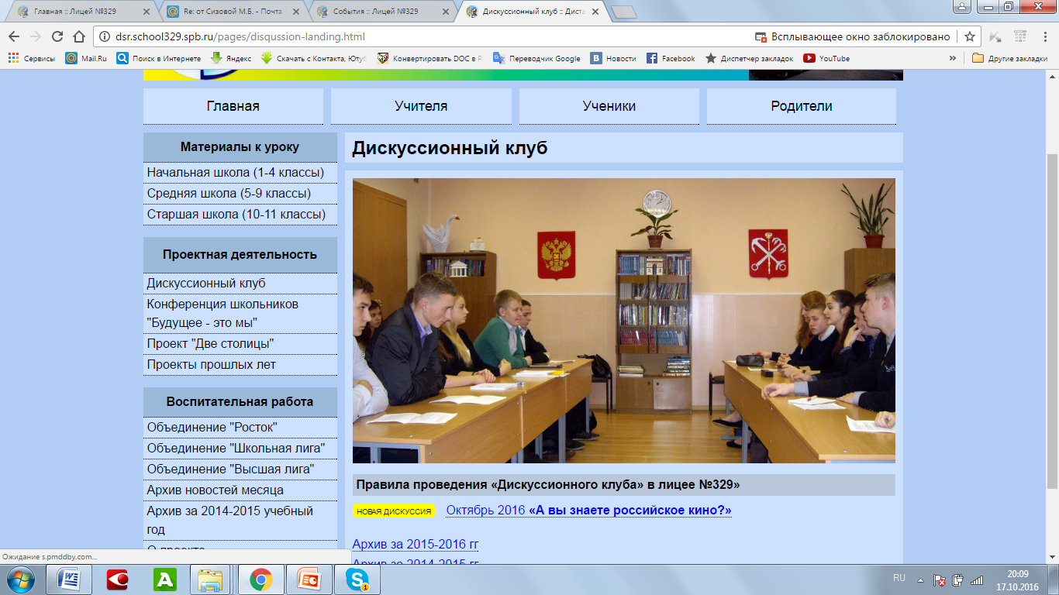
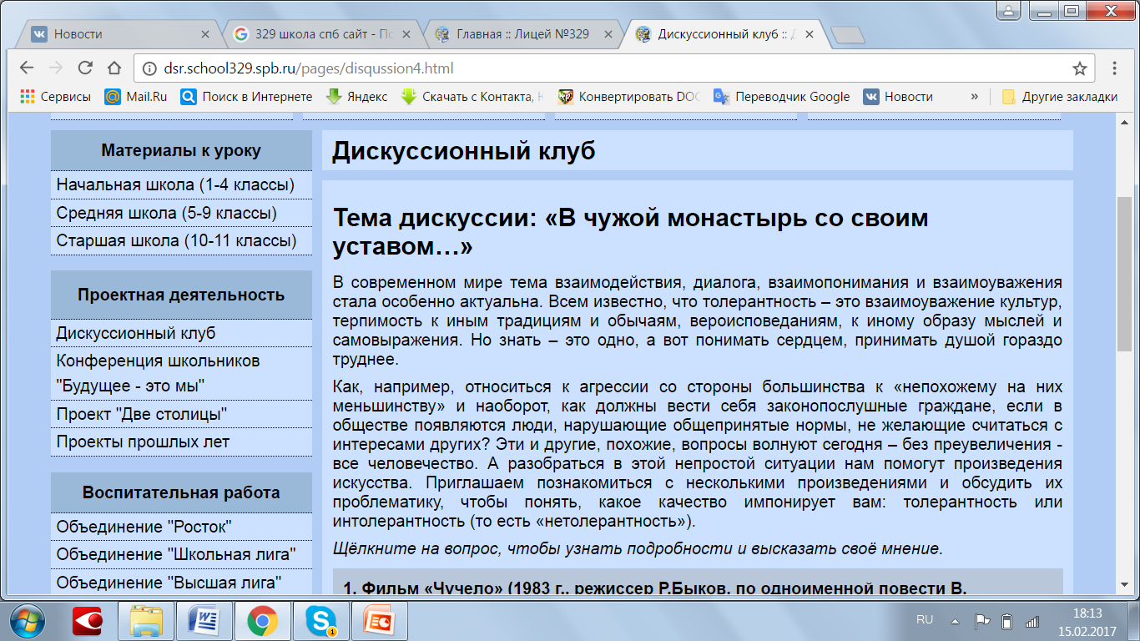
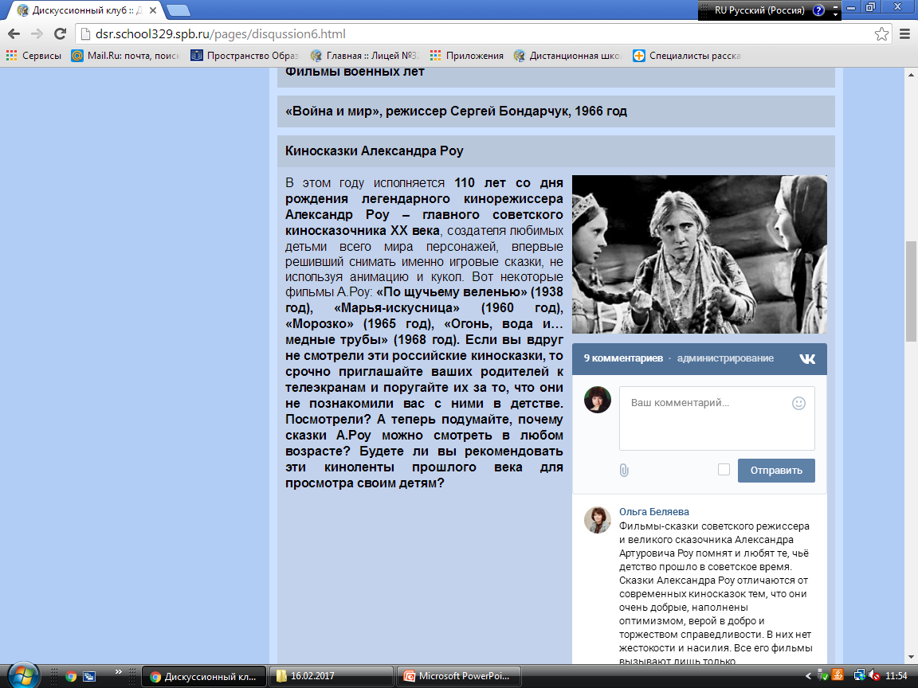

Slide 12
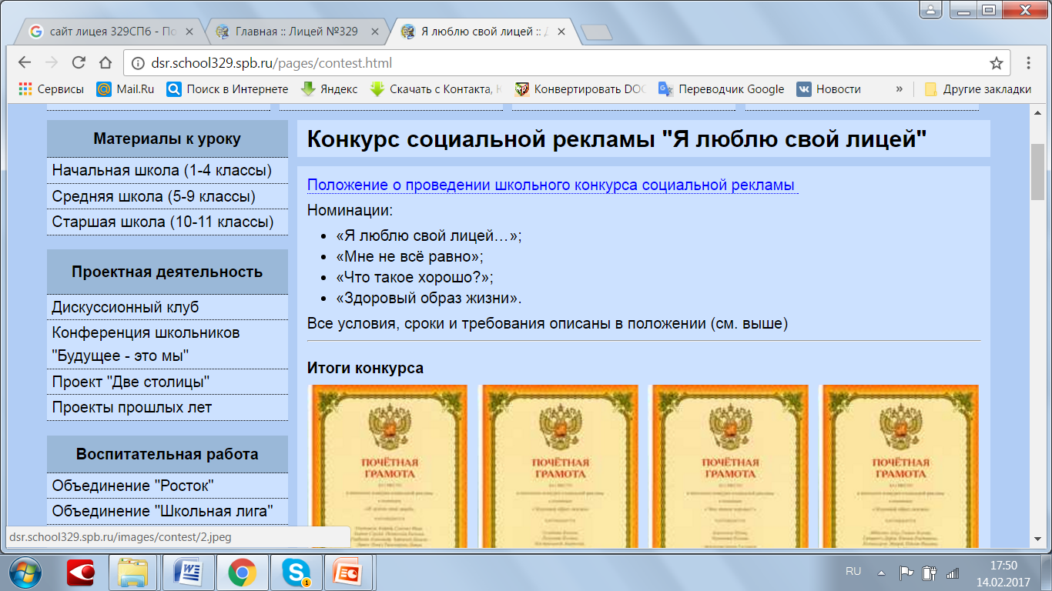
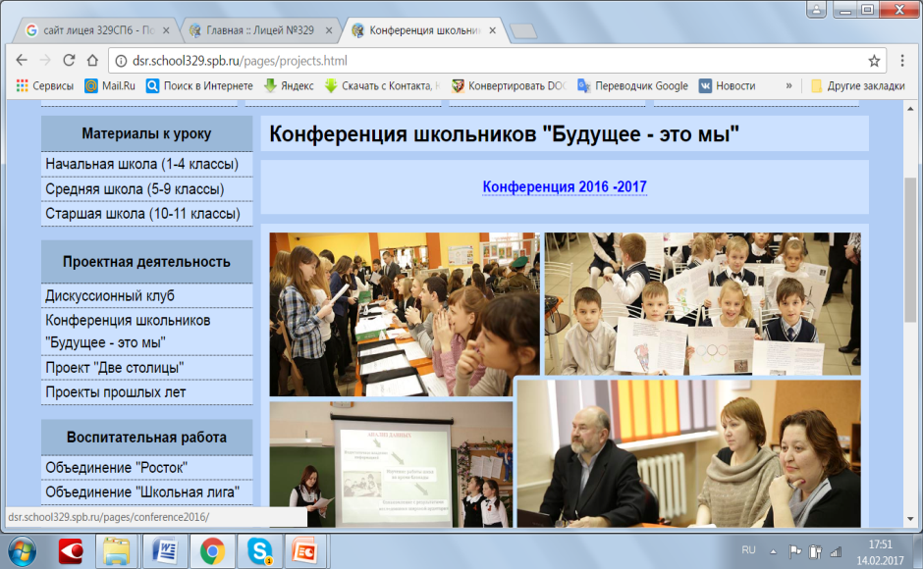
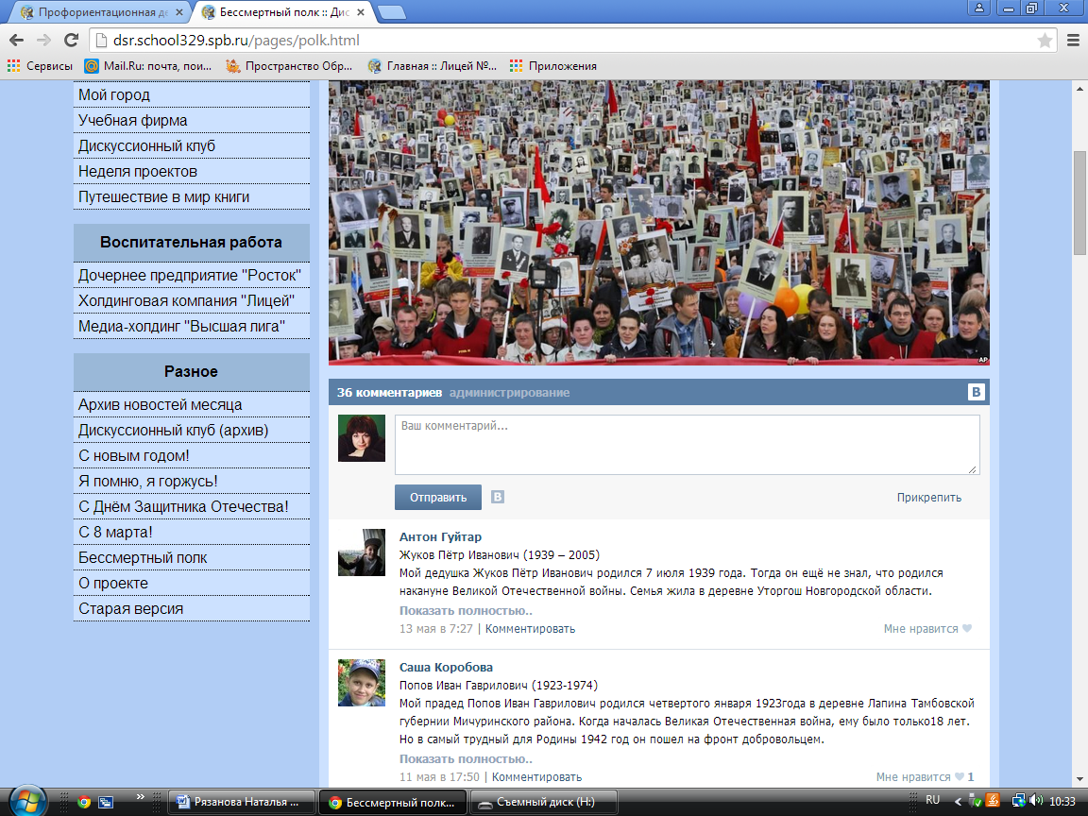
На сайте «Дистанционной школы развития» представлены основные направления воспитательной работы лицея.
Научно-исследовательская конференция
«Будущее – это МЫ!»
Конкурс социальной рекламы

Slide 13
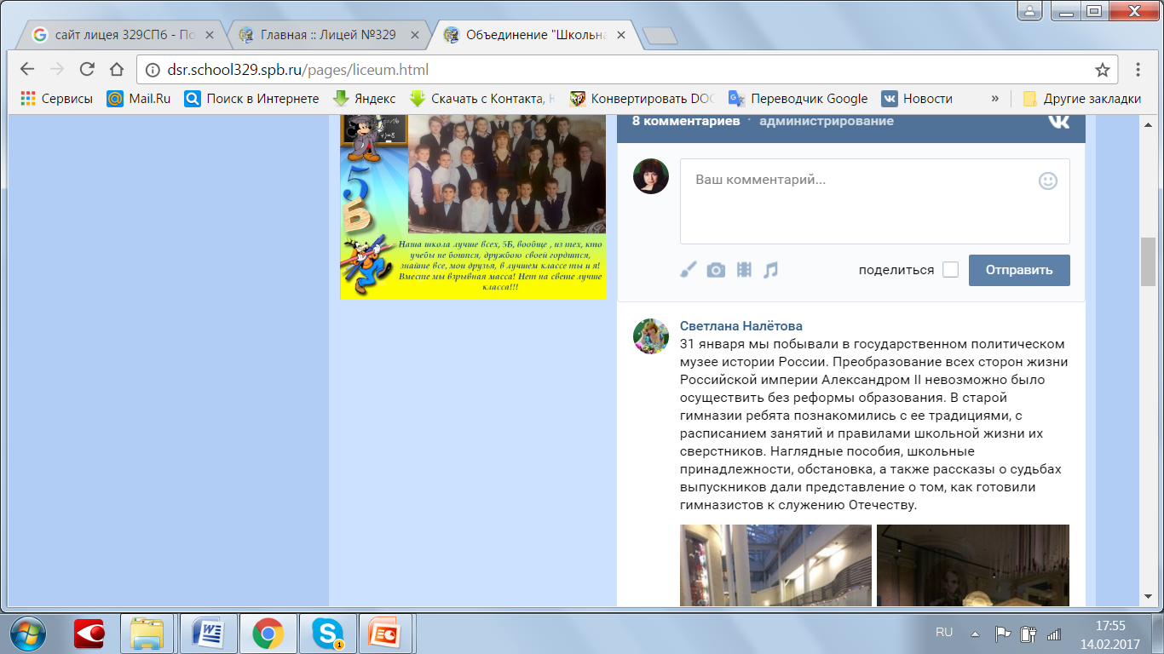
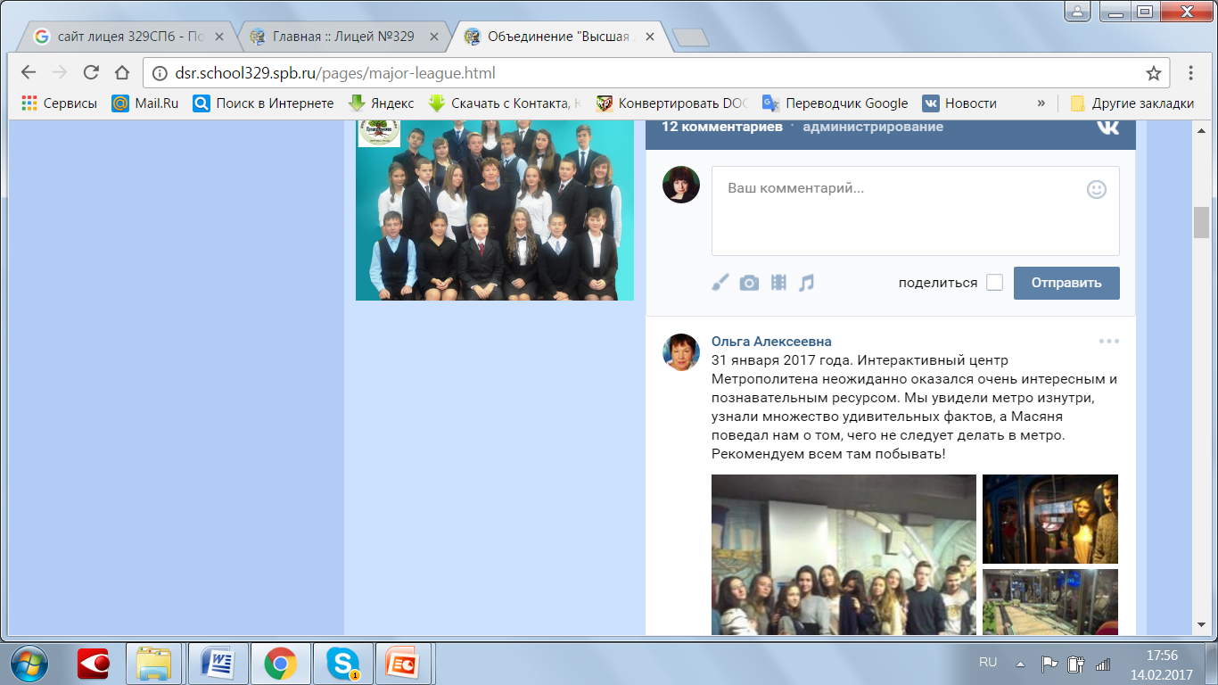
Классные странички

Slide 14
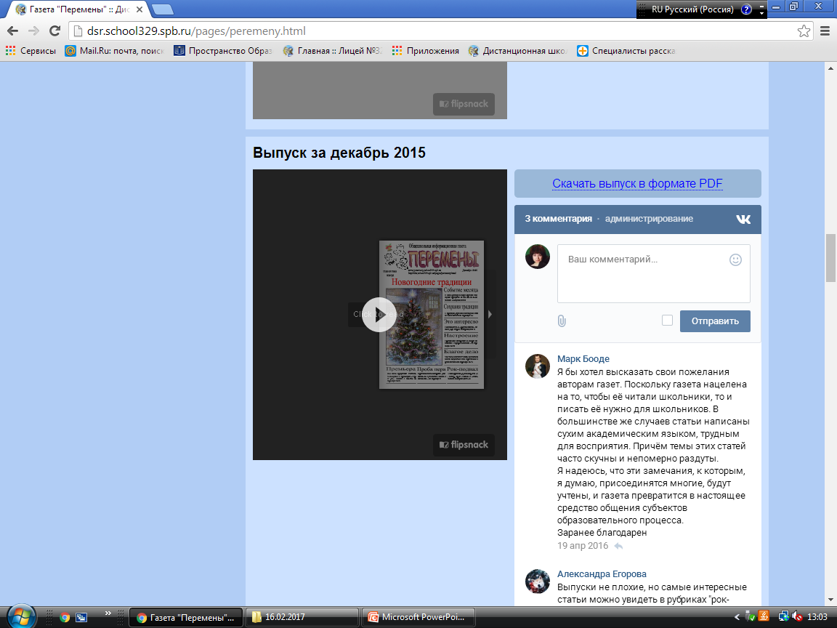



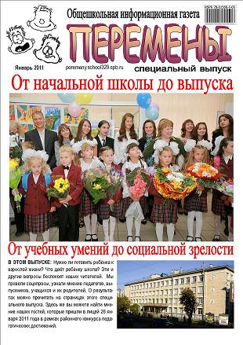
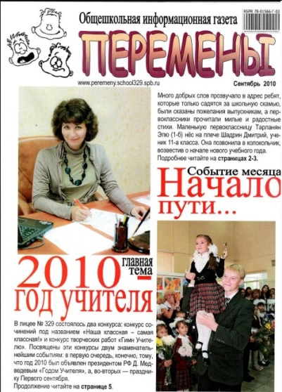
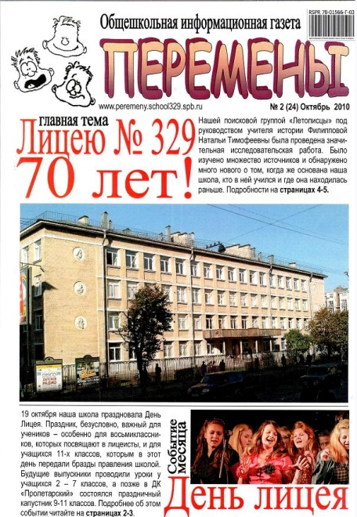

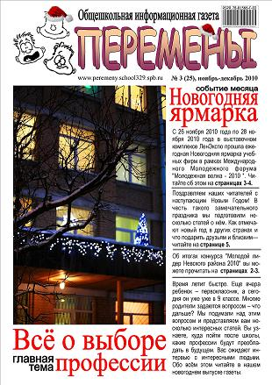

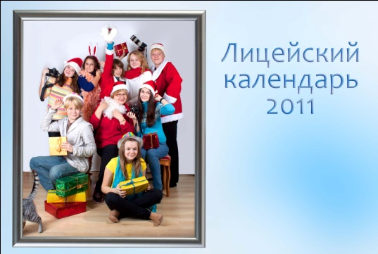
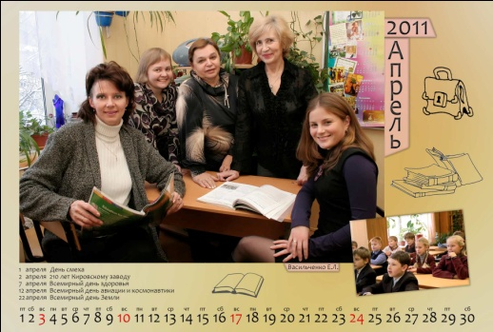
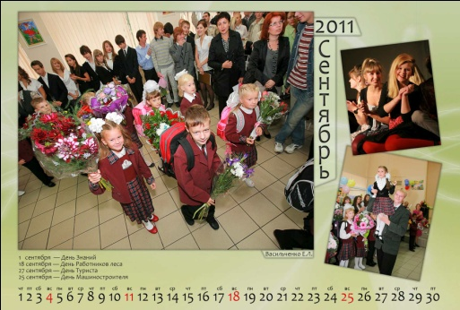
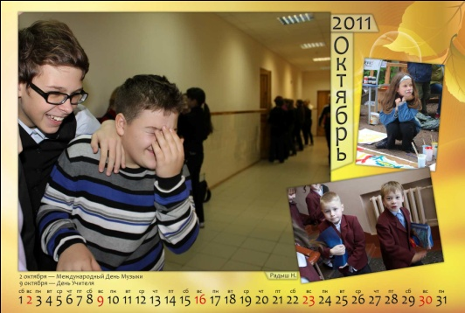
ПЕРЕМЕНЫ
Лицейский календарь

